Slide 1
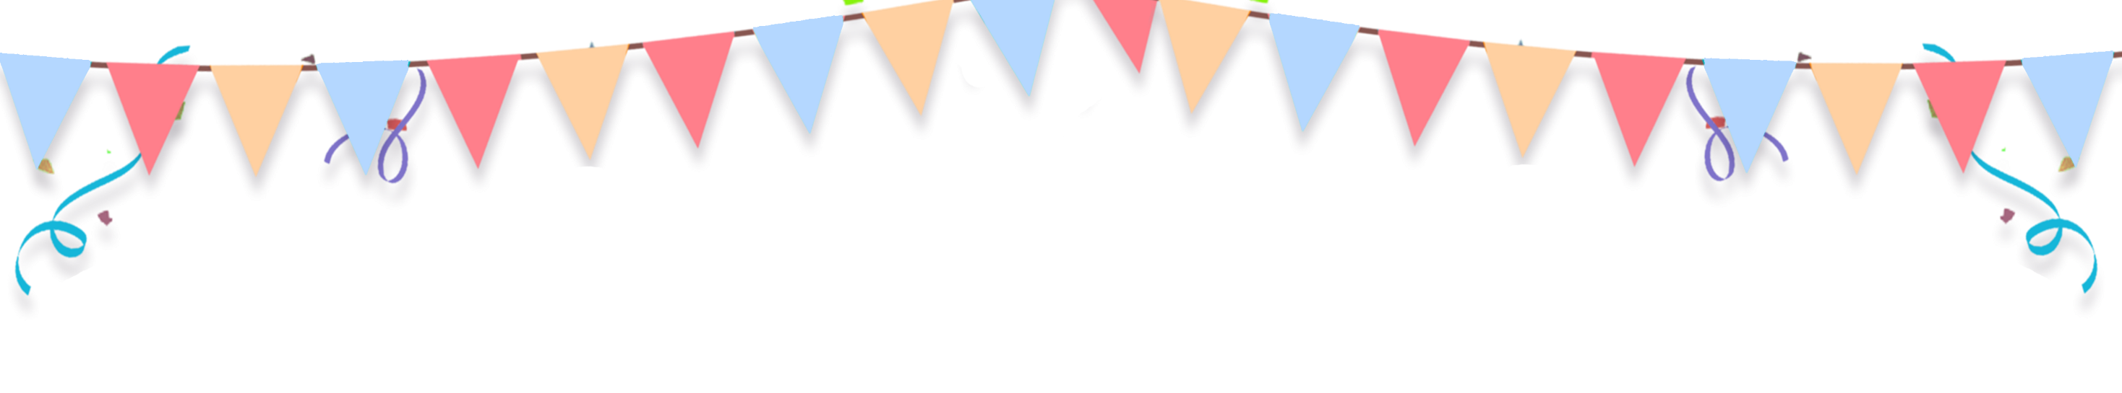
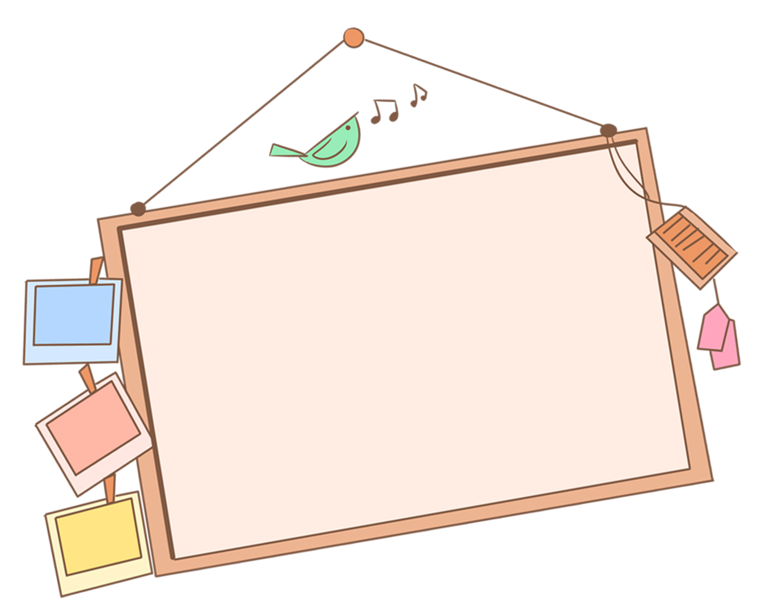

TOÁN
LUYỆN TẬP

Slide 2


MỤC TIÊU
- Củng cố về nhận biết và cách sử dụng các loại giấy bạc đã học.
- Rèn kỹ năng thực hiện các phép tính cộng, trừ trên các số với đơn vị là đồng.
- Biết giải các bài toán có liên quan đến tiền tệ.

Slide 3

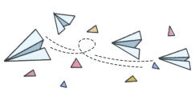
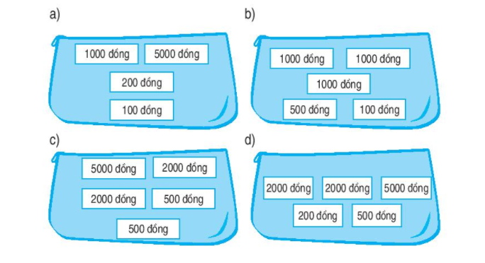


01
Chiếc ví nào có nhiều tiền nhất?
6300 đồng
3600 đồng
6300 đồng
10 000 đồng
9700 đồng

Slide 4
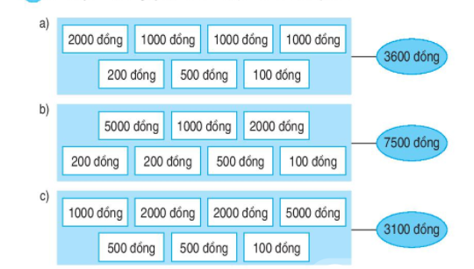
02
Phải lấy ra các tờ giấy bạc nào để được số tiền ở bên phải?
2000 đồng + 1000 đồng + 500 đồng + 100 đồng
3 tờ 1000 đồng + 500 đồng + 100 đồng
5000 đồng + 2000 đồng + 500 đồng
5000 đồng + 2000 đồng + 2 tờ 200 đồng + 100 đồng
2000 đồng + 1000 đồng + 100 đồng
2000 đồng + 2 tờ 500 đồng + 100 đồng

Slide 5
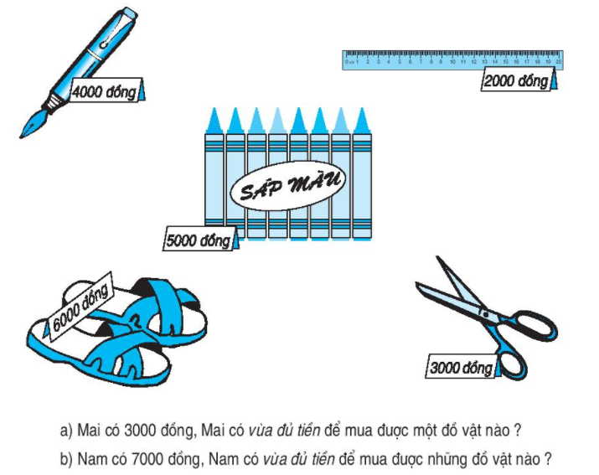

03
Xem tranh rồi trả lời các câu hỏi sau:

Slide 6
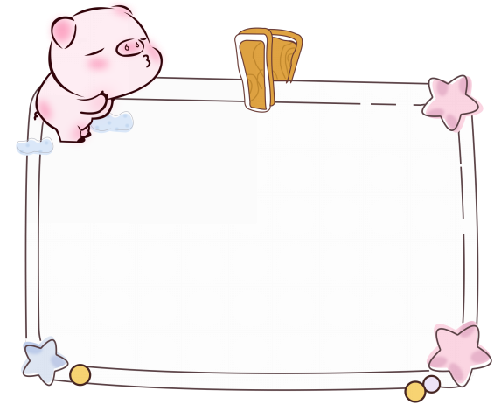
Mẹ mua một hộp sữa hết 6700 đồng và một gói kẹo hết 2300 đồng. Mẹ đưa cho cô bán hàng 10 000 đồng. Hỏi cô bán hàng phải trả lại bao nhiêu tiền ?
04
TÓM TẮT
1 hộp sữa: 6700 đồng
1 gói kẹo: 2300 đồng
Mẹ đưa: 10 000 đồng
Trả lại:…..đồng?
Mẹ mua hộp sữa và gói kẹo hết số tiền là:
6700 + 2300 = 9000 (đồng)
Cô bán hàng phải trả lại số tiền là:
10 000 – 9000 = 1000 (đồng)
Đáp số: 1000 đồng.

Slide 7
讲课人
Chào tạm biệt

